Slide 1
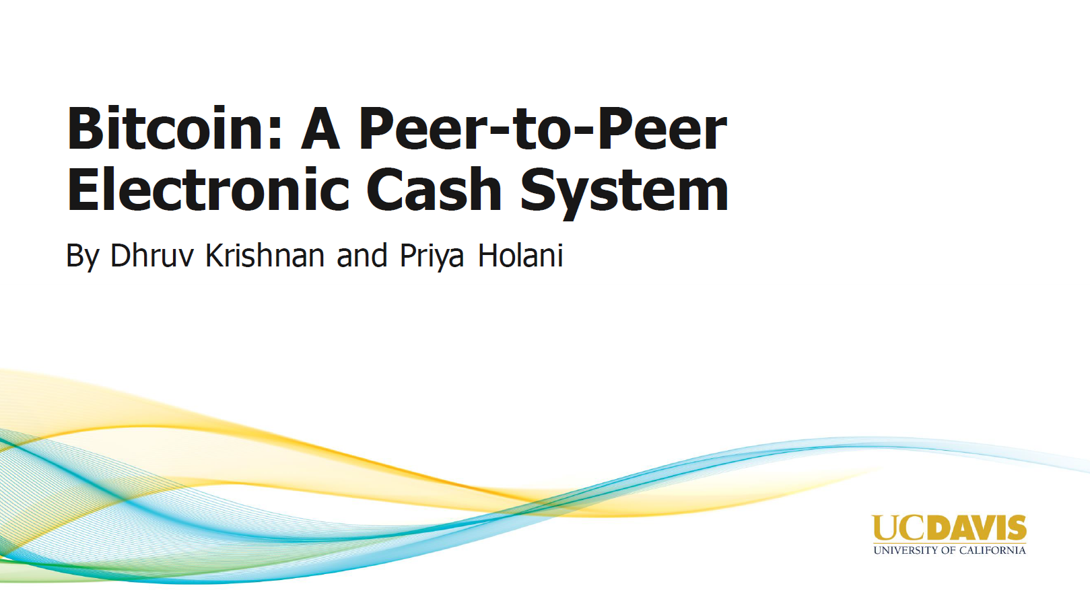

Slide 2
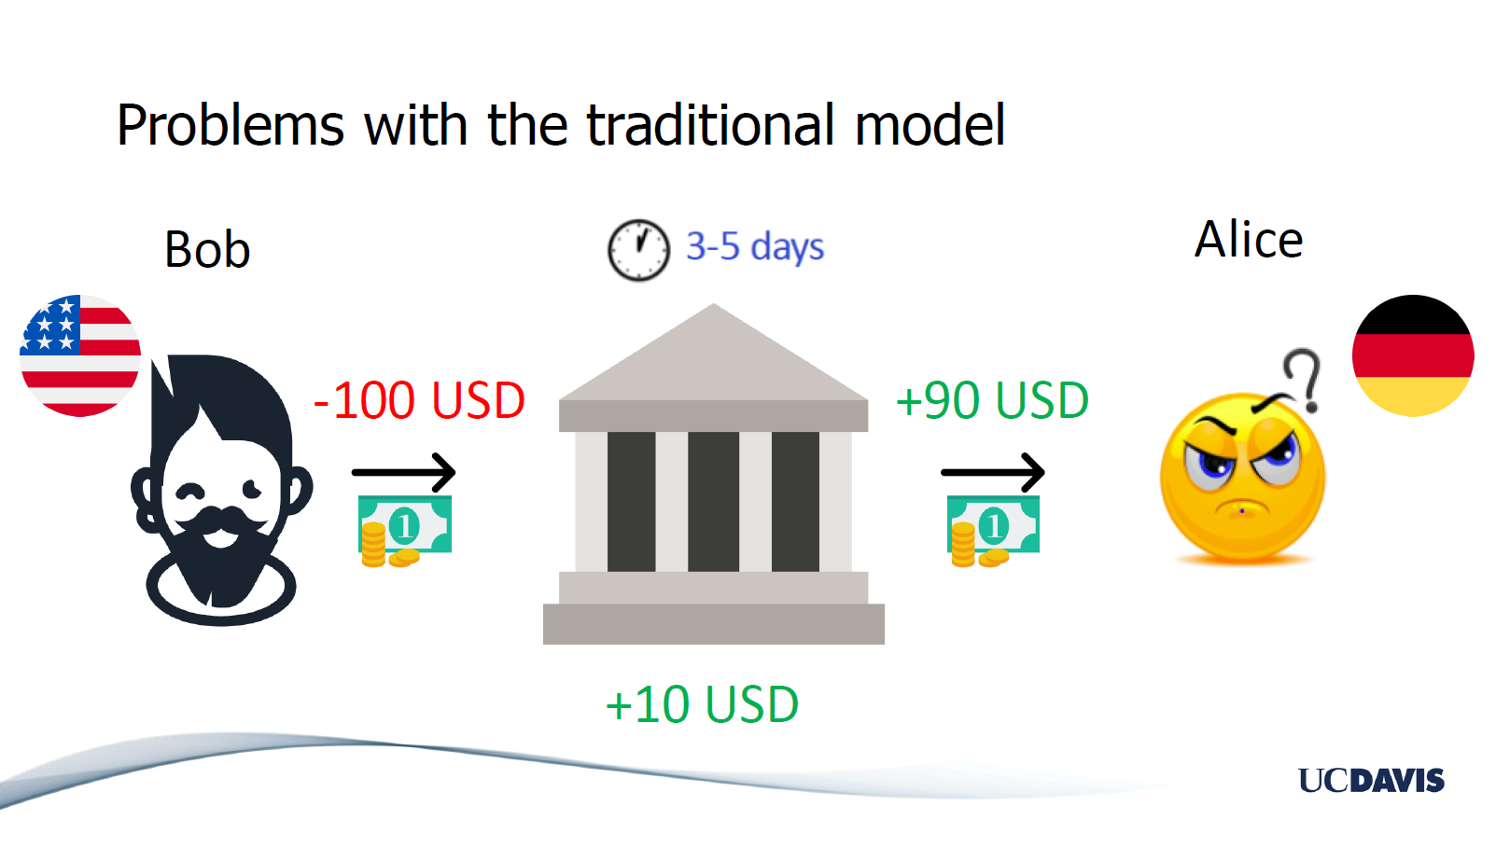

Slide 3
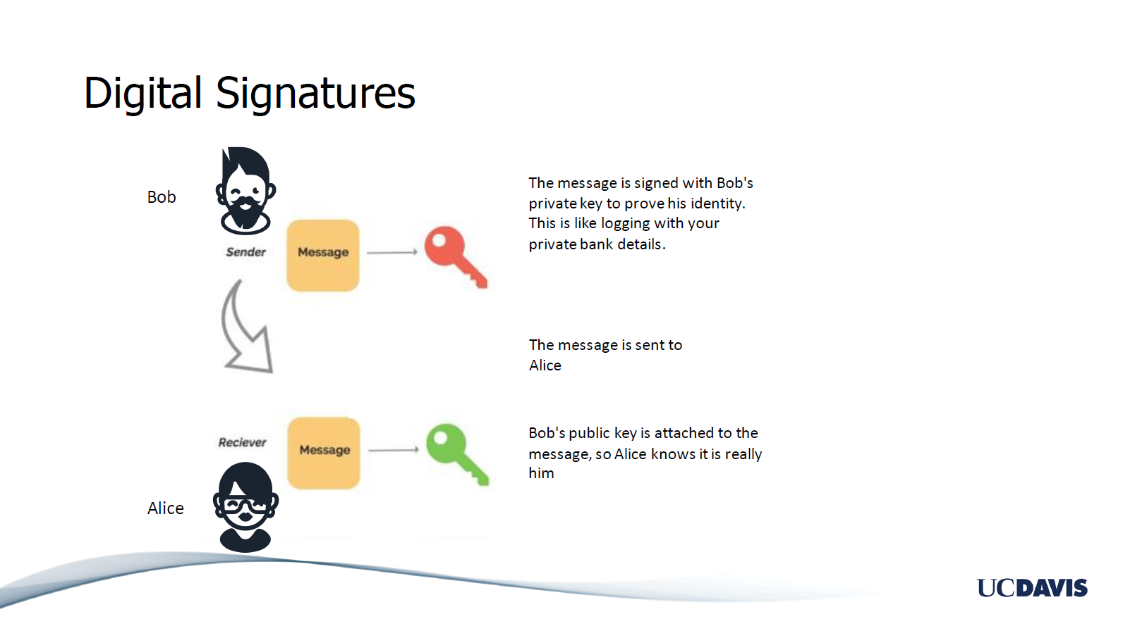

Slide 4
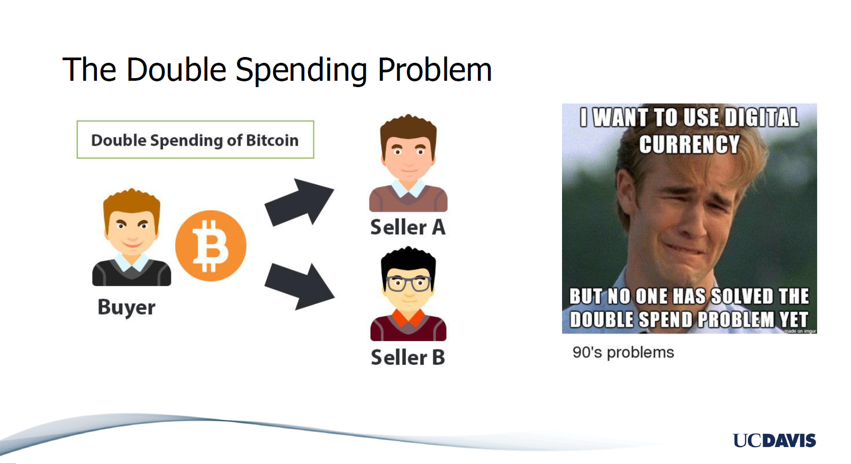

Slide 5
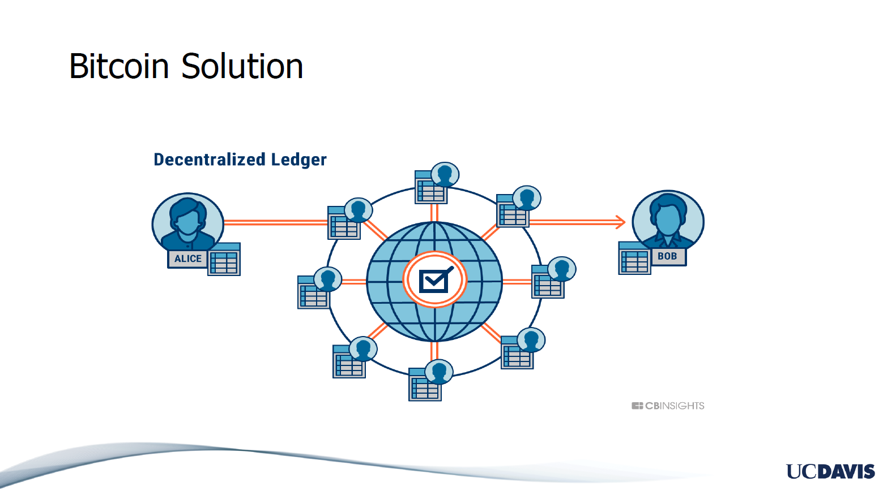
为了解决最基本的双花问题，保证交易的一致性，btc采用了pow共识，使用分布式账本记录交易

Slide 6
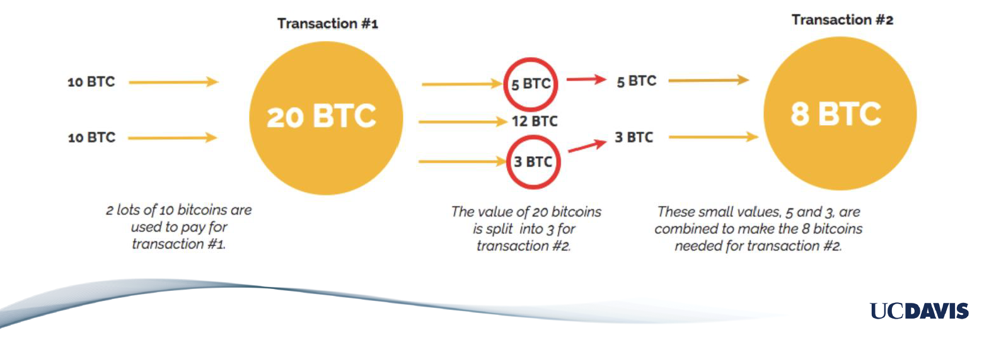
Unspent transaction output（UTXO）模型
所有的btc最初来源于矿工挖出一个区块的奖励。矿工可以在自己挖出的区块的最后一笔交易写入：给一个地址50btc的奖励。每4年减半，BTC总量2100万。
一笔交易可以有多个输入和输出地址。
一个未花费过的输出，可以作为下一笔交易的输入

Slide 7
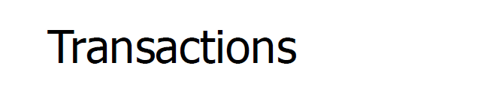
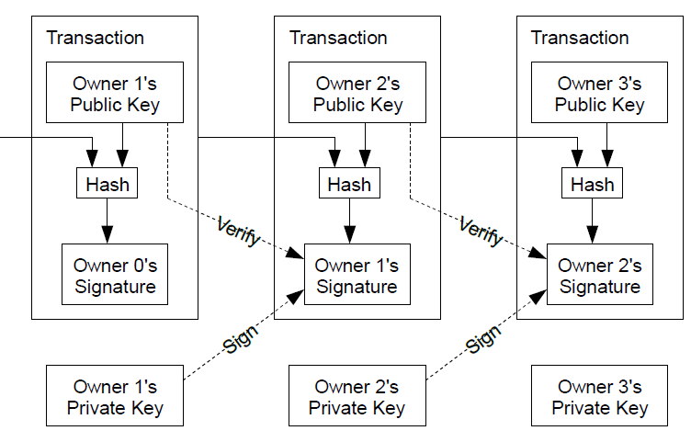
收款人地址
付款人找到自己一个未花费过的输出，对这笔交易和当前的转账交易进行签名
当前的交易需要确定转账给谁：这笔交易的输出地址和金额是多少
付款人地址
我们要让收款人知道：付款人没有对未花费输出有更早的签名。
在没有第三方的情况下，交易必须被全网广播。一个系统里面所有参与者只对在一个单链的历史顺序达成共识。收款人需要确保，当一笔交易出现时，这笔交易是大多数节点公认第一次出现的。
Notes:
我们定义一枚电子币(electronic coin)作为一个数字签名链(as a chain of digital signatures)。
每一个拥有者(owner)交易货币(coin)给下一个人通过数字签署(私钥签署) 上一个交易和下一个人的公钥 的hash 并且把这个签署的结果附加在了这个货币的末尾。
一个收款人可以验证这个签名来确保这个链的所有权(chain of ownership).
如果发生双重支付怎么办呢？

Slide 8
收款人地址
付款人找到自己一个未花费过的输出，对这笔交易和当前的转账交易进行签名
当前的交易需要确定转账给谁：这笔交易的输出地址和金额是多少
付款人地址
如何防止双重支付？
我们要让收款人知道：付款人没有对未花费输出有更早的签名。
在没有第三方的情况下，交易必须被全网广播。一个系统里面所有参与者只对在一个单链的历史顺序达成共识。收款人需要确保，当一笔交易出现时，这笔交易是大多数节点公认第一次出现的。
Notes:
我们定义一枚电子币(electronic coin)作为一个数字签名链(as a chain of digital signatures)。
每一个拥有者(owner)交易货币(coin)给下一个人通过数字签署(私钥签署) 上一个交易和下一个人的公钥 的hash 并且把这个签署的结果附加在了这个货币的末尾。
一个收款人可以验证这个签名来确保这个链的所有权(chain of ownership).
如果发生双重支付怎么办呢？

Slide 9
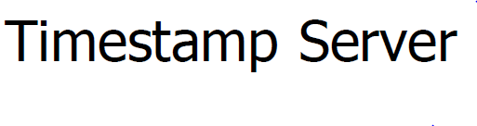
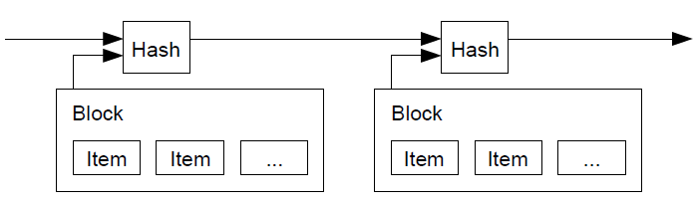
Bitcoin的原文里，把记录交易的区块链系统定义为一个时间戳服务器。
时间戳服务器：对一个由数据组成的区块的哈希值打上时间戳，然后再广播这个hash值，就像把它登报或者在新闻组网络进行传播一样。
每一个时间戳在hash过程中都包含前面一个区块的时间戳。这样构成一个链条，如图。
这样做的目的是实现交易的可追溯性。

Slide 10
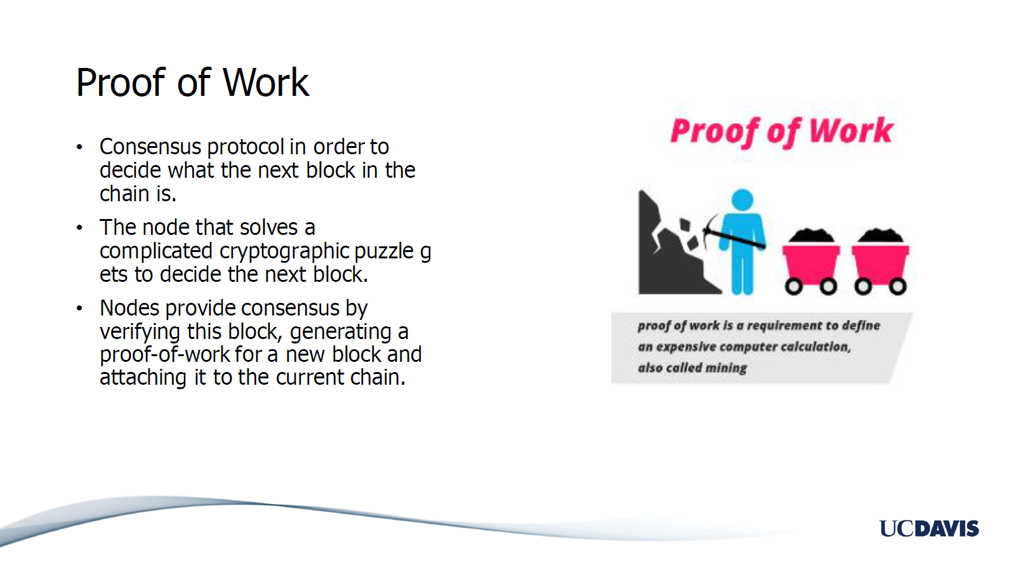
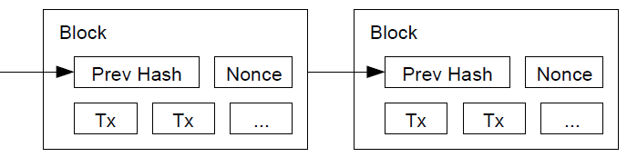
1997年，英国的密码学家Adam Back，他发明了哈希现金(hashcash)，其中就用到了工作量证明机制(proof of work)。
基于邮件内容，计算hash谜题，证明发件人在发送电子邮件之前已经花费了适量的 CPU 时间来解谜，因此不太可能是垃圾邮件发送者。
解决互联网垃圾信息问题。
为了确定谁能增加一个新区块，我们需要采用一种工作量证明机制，类似Adam Back的hash现金。
矿工需要在区块中放入一个随机数(Nonce)，这个随机数要使得这个区块的hash值出现了所需的那么多个0。
矿工需要通过反复计算来找到这个随机数，找这个随机数的过程就是在做工作，谁做的工作越多，谁找到这个随机数的概率就越大，这样就构建了一个工作量证明机制。
矿工地址说明了区块是该矿工挖出来的，如果修改区块内容必须重新做一遍相当的工作量。
如果修改区块必须重新做一遍相当的工作量。

Slide 11
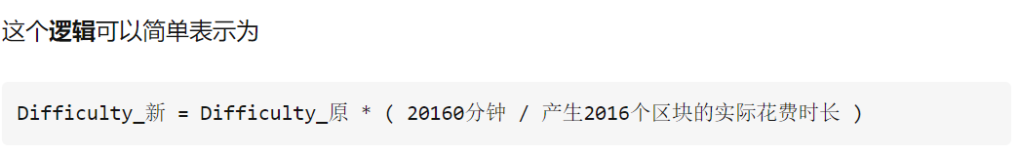
挖矿设备不断更新、淘汰，矿工不断加入、流失，导致全网算力实时变化，为了保证比特币的平均出块时间稳定在十分钟，需要定期调整随机数计算难度。
难度调整逻辑被写在Bitcoin-core代码中，在每个全节点中独立自动发生。每产生2016个区块，网络中的所有全节点都会调整难度。难度的调整公式是由产生最新2016个区块的花费时长与20160分钟（两周，即这些区块以10分钟一个的速率产生所期望花费的时长）比较得出的。

Slide 12
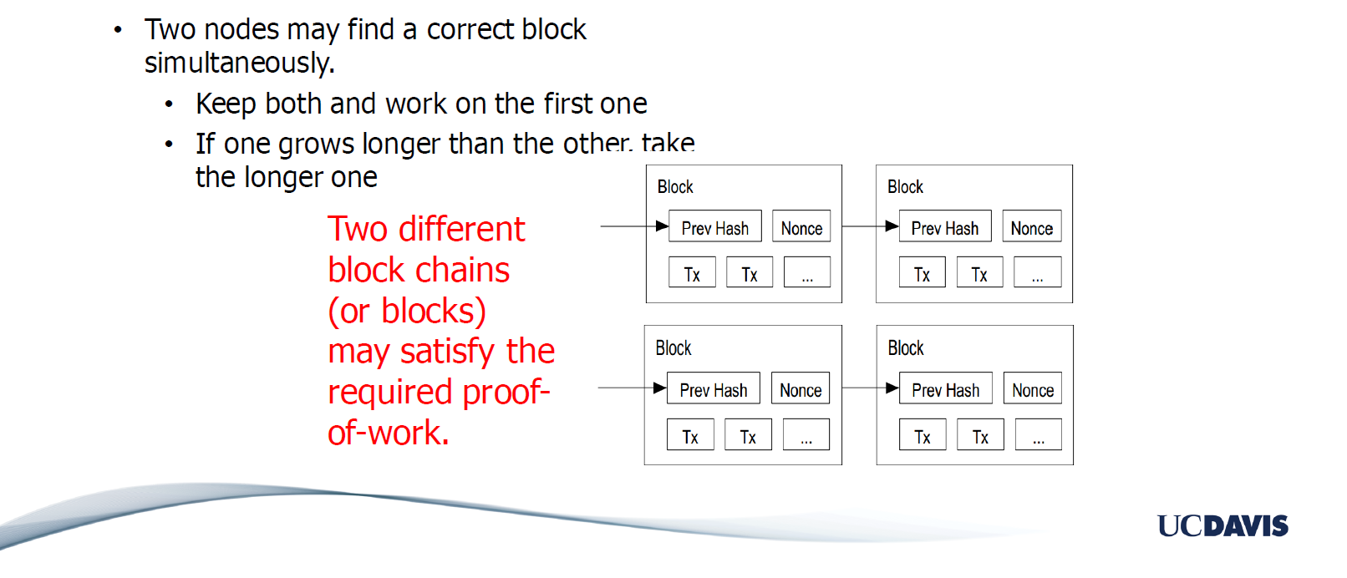
区块链分叉（fork）
矿工选择后续要在哪个区块后继续挖矿
少数服从多数，最长的链将被保留

Slide 13
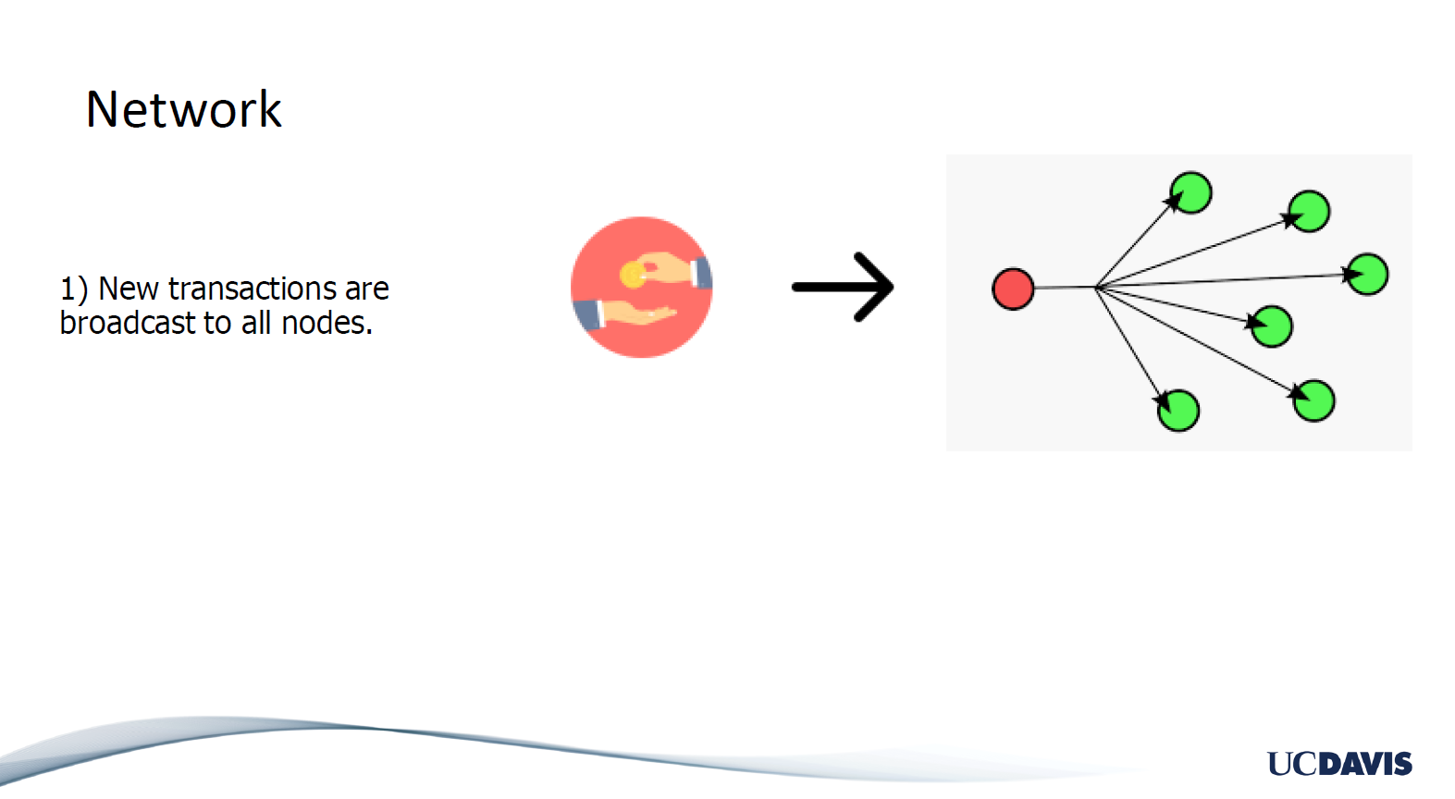
Miner node
Transaction
客户端的转账交易被广播给矿工节点

Slide 14
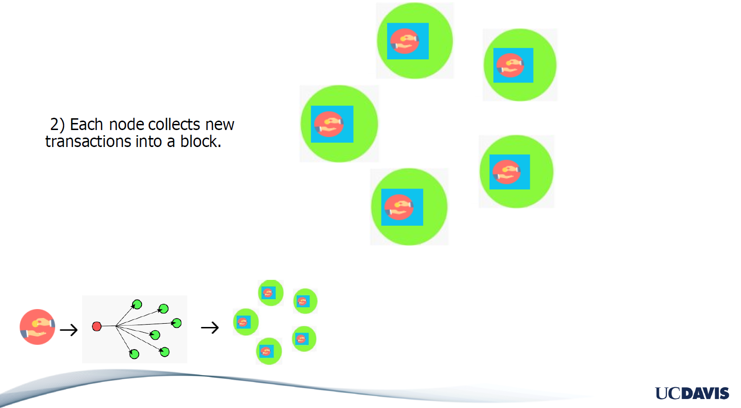
矿工节点收集交易，形成区块
形成区块
矿工节点
矿工节点

Slide 15
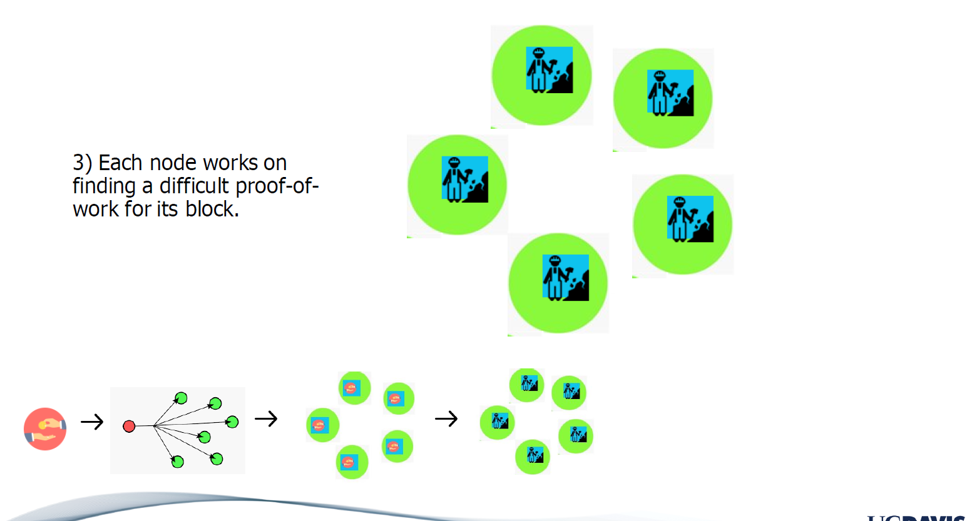
矿工节点进行挖矿（hash计算），通过pow共识竞争区块记账权
形成区块
挖矿
矿工节点

Slide 16
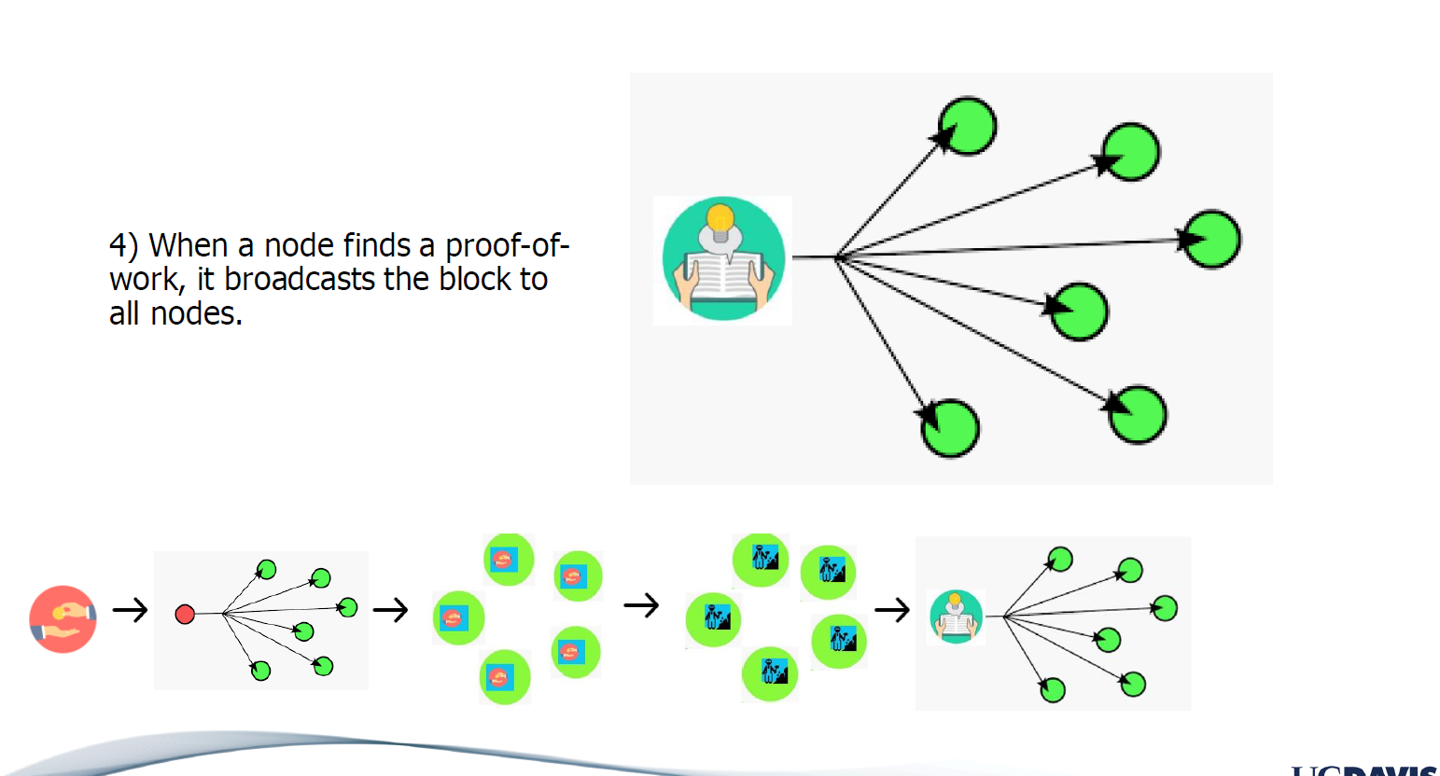
挖矿成功的矿工广播区块给所有节点，表示自己是第一个算出最新区块随机数的节点
形成区块
挖矿
广播
矿工节点

Slide 17
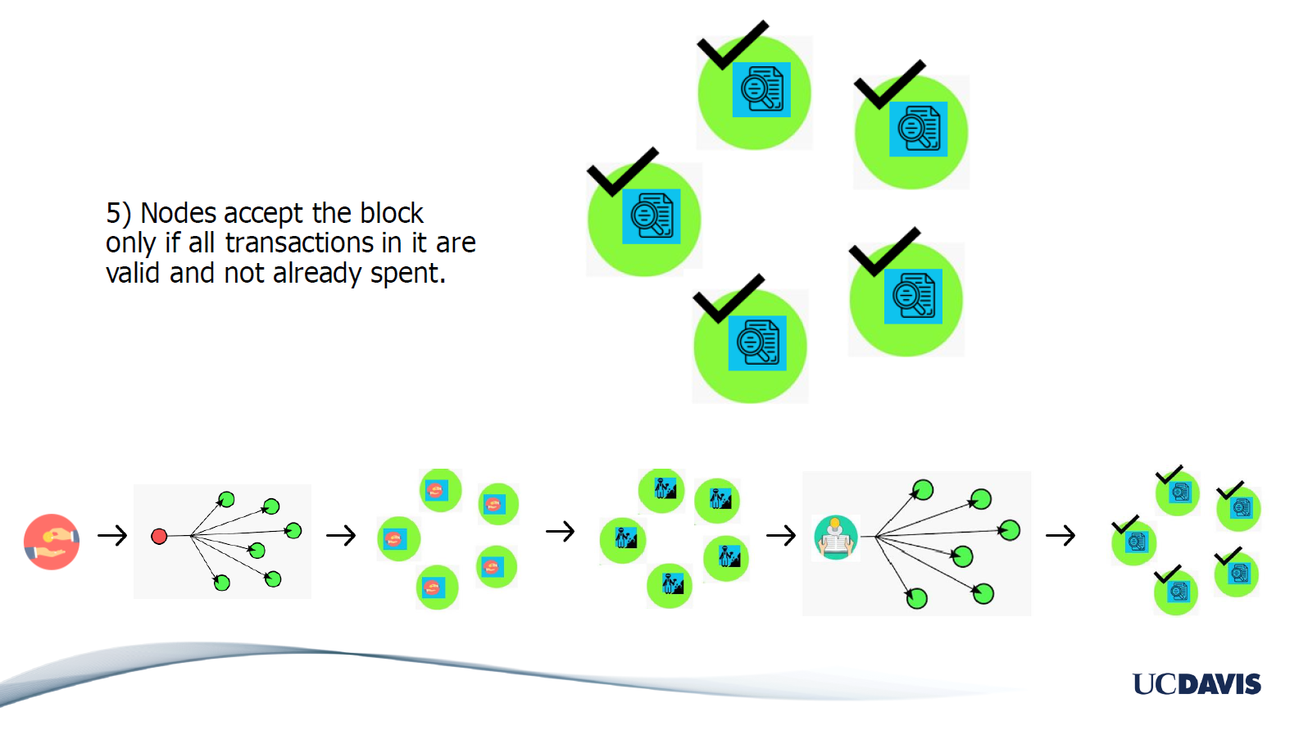
其他节点验证区块的有效性
形成区块
挖矿
广播
验证区块
矿工节点

Slide 18
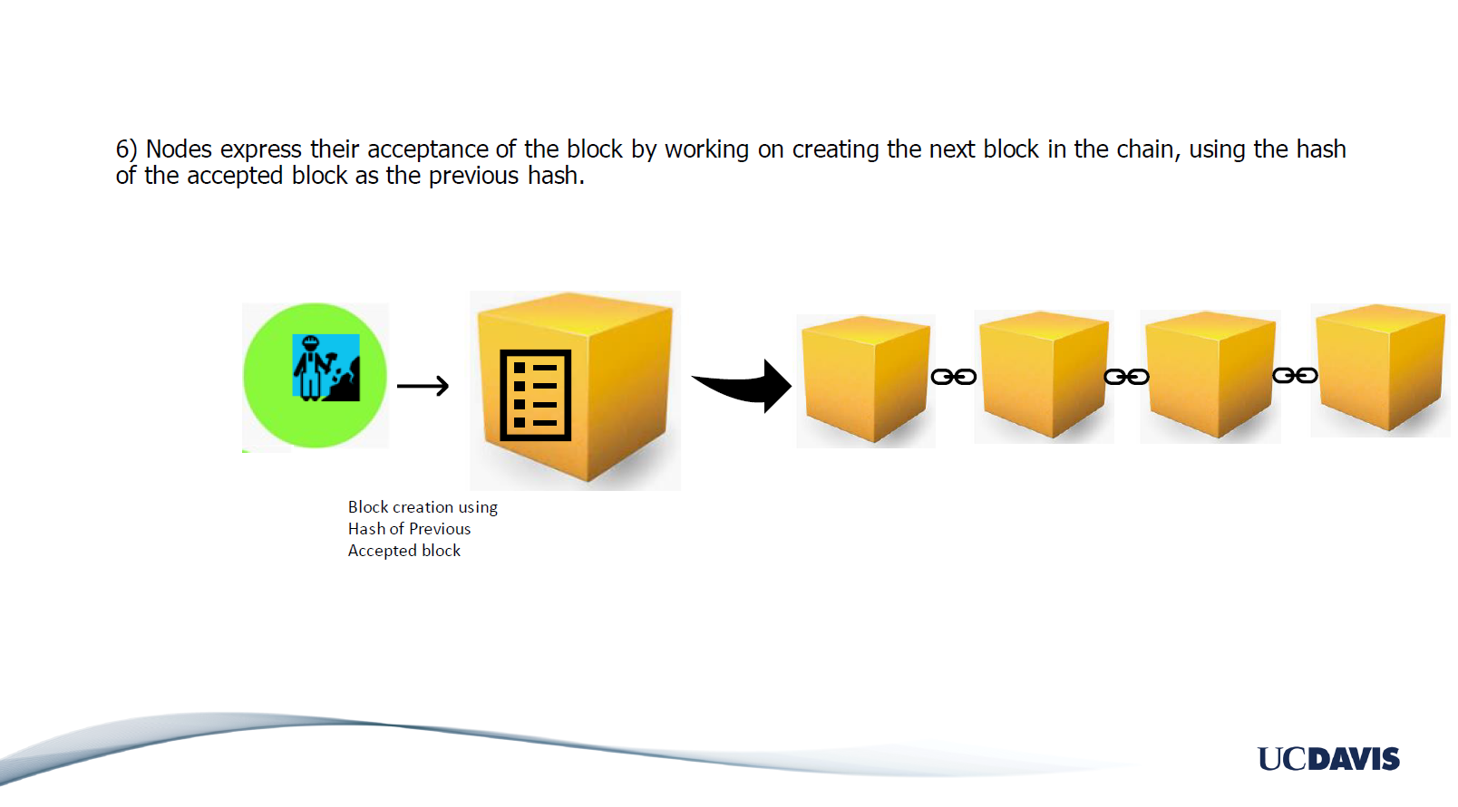
其他节点验证区块的有效性，在这个区块之后继续竞争下一个区块的记账权

Slide 19
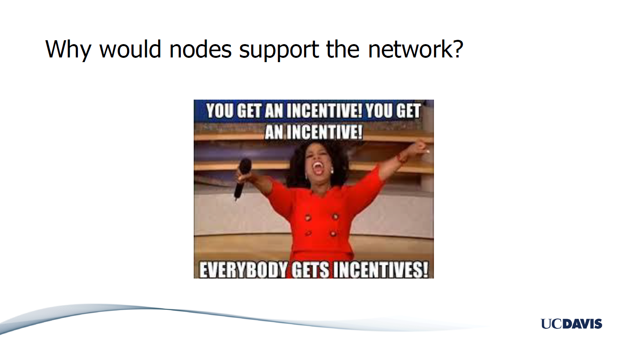

Slide 20
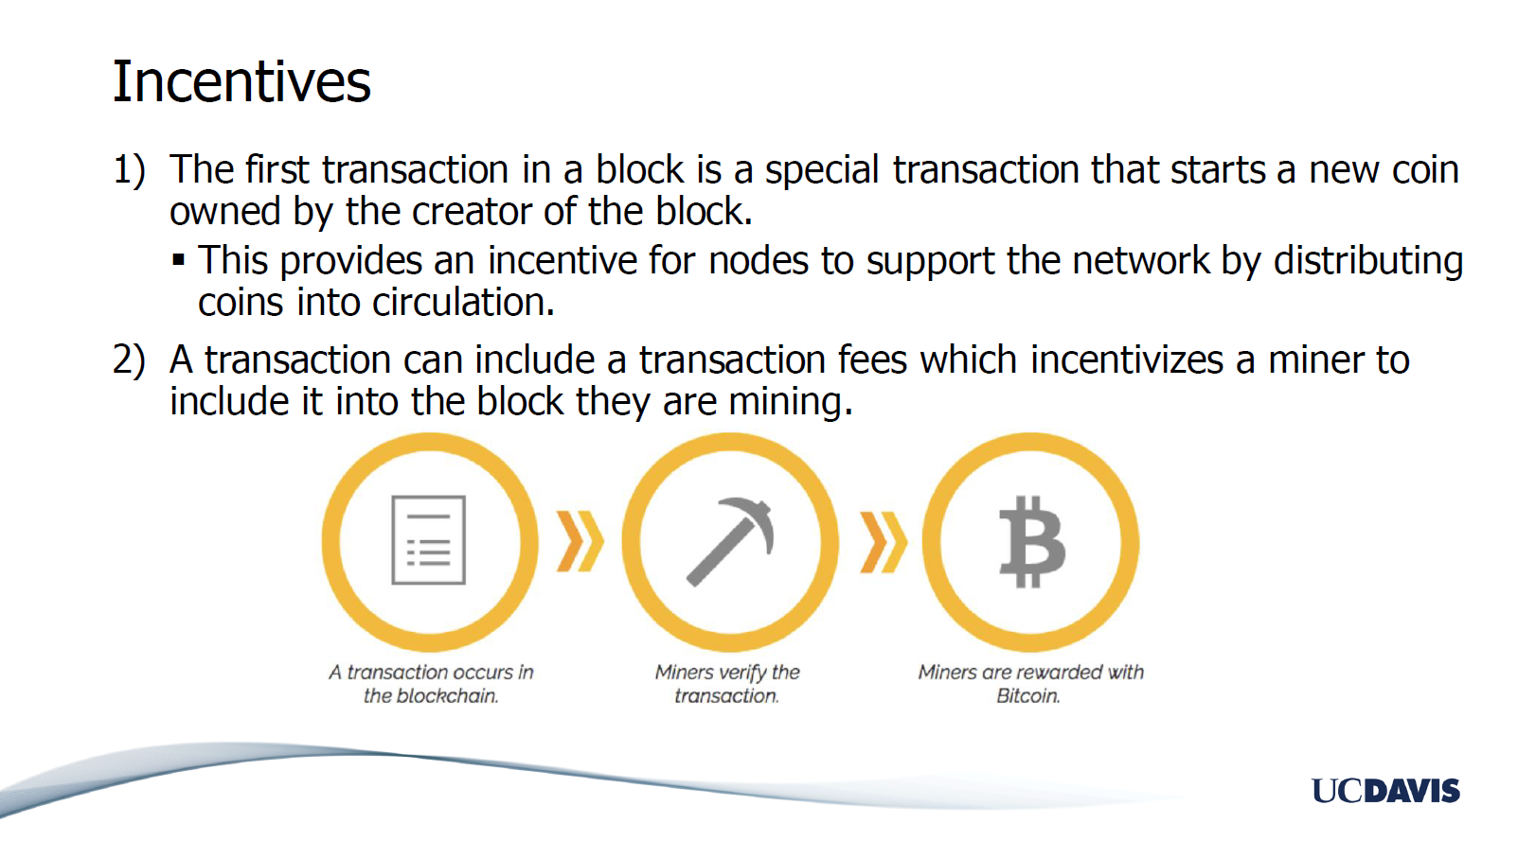
挖矿的BTC奖励
交易需要付给手续费

Slide 21
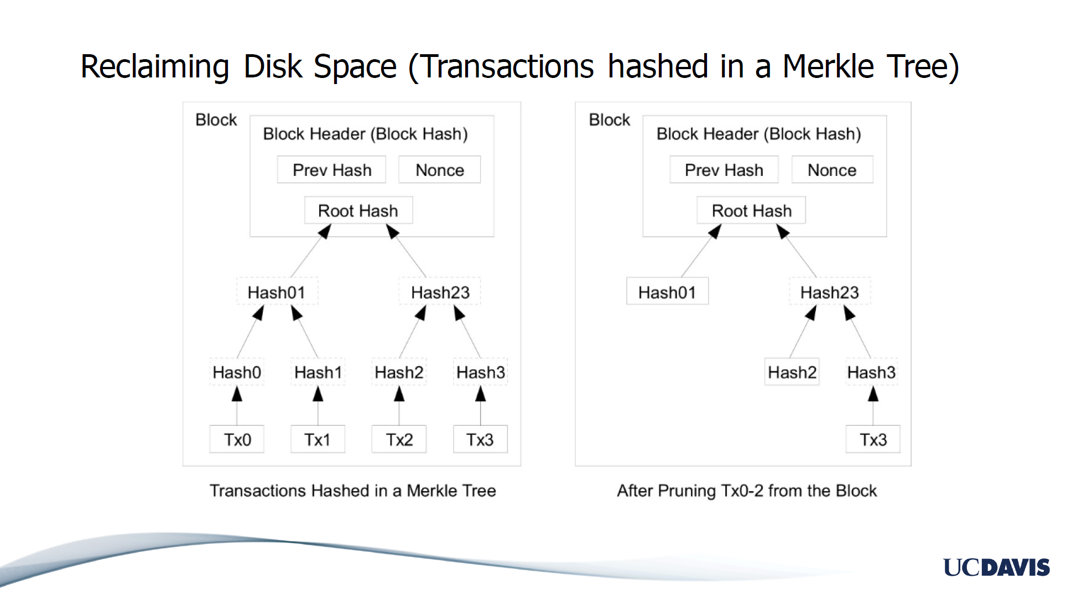
基于交易列表形成Merkel Tree
将Merkel Tree的root放在区块头里

Slide 22
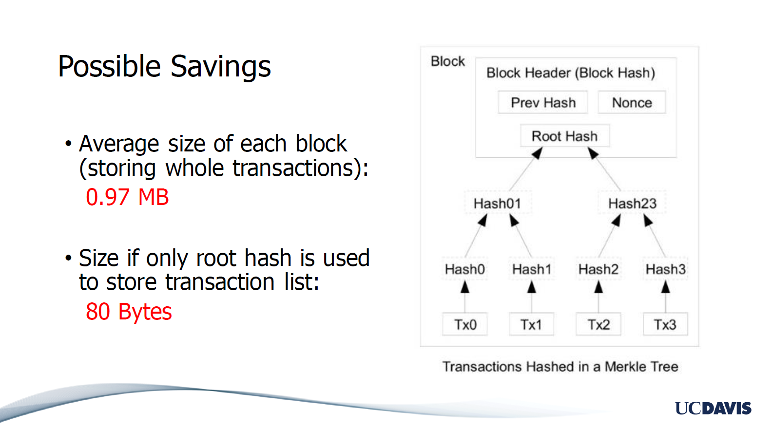

Slide 23
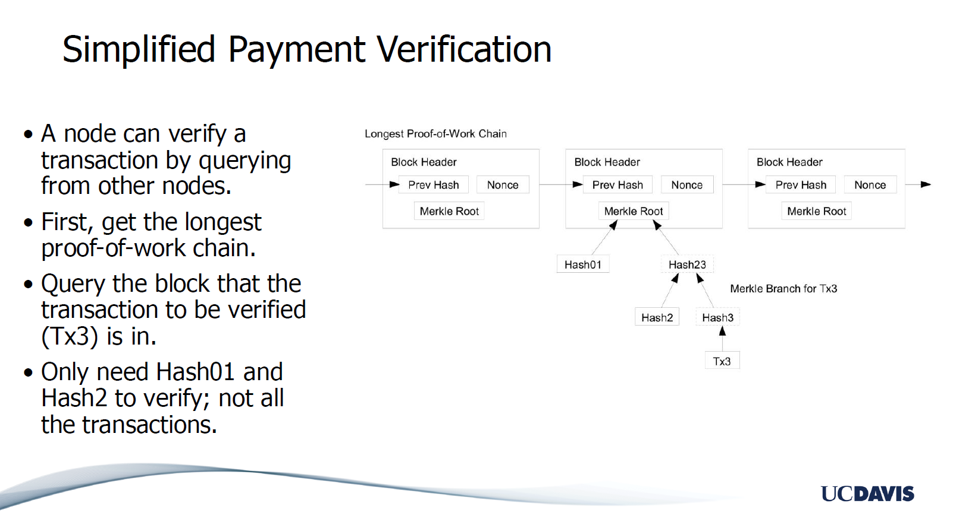
如何验证交易的有效性？
节点通过查询其他的账本节点来验证一个交易
首先得到最长的链
查询该交易所存在的区块（Tx3）
只需要验证hash01和hash2，而非所有交易

Slide 24
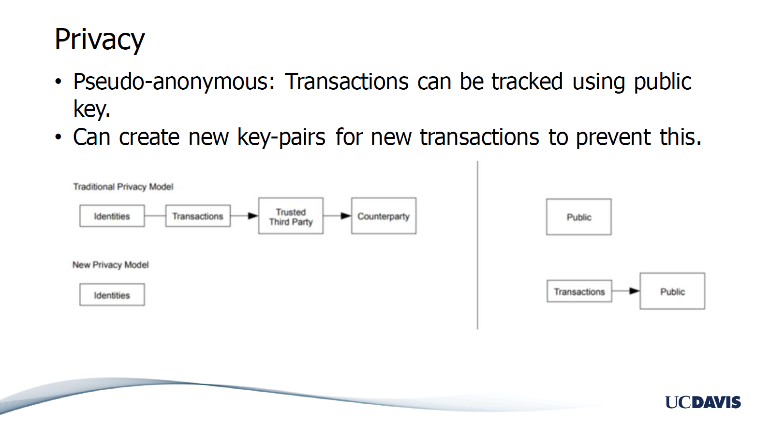

Slide 25
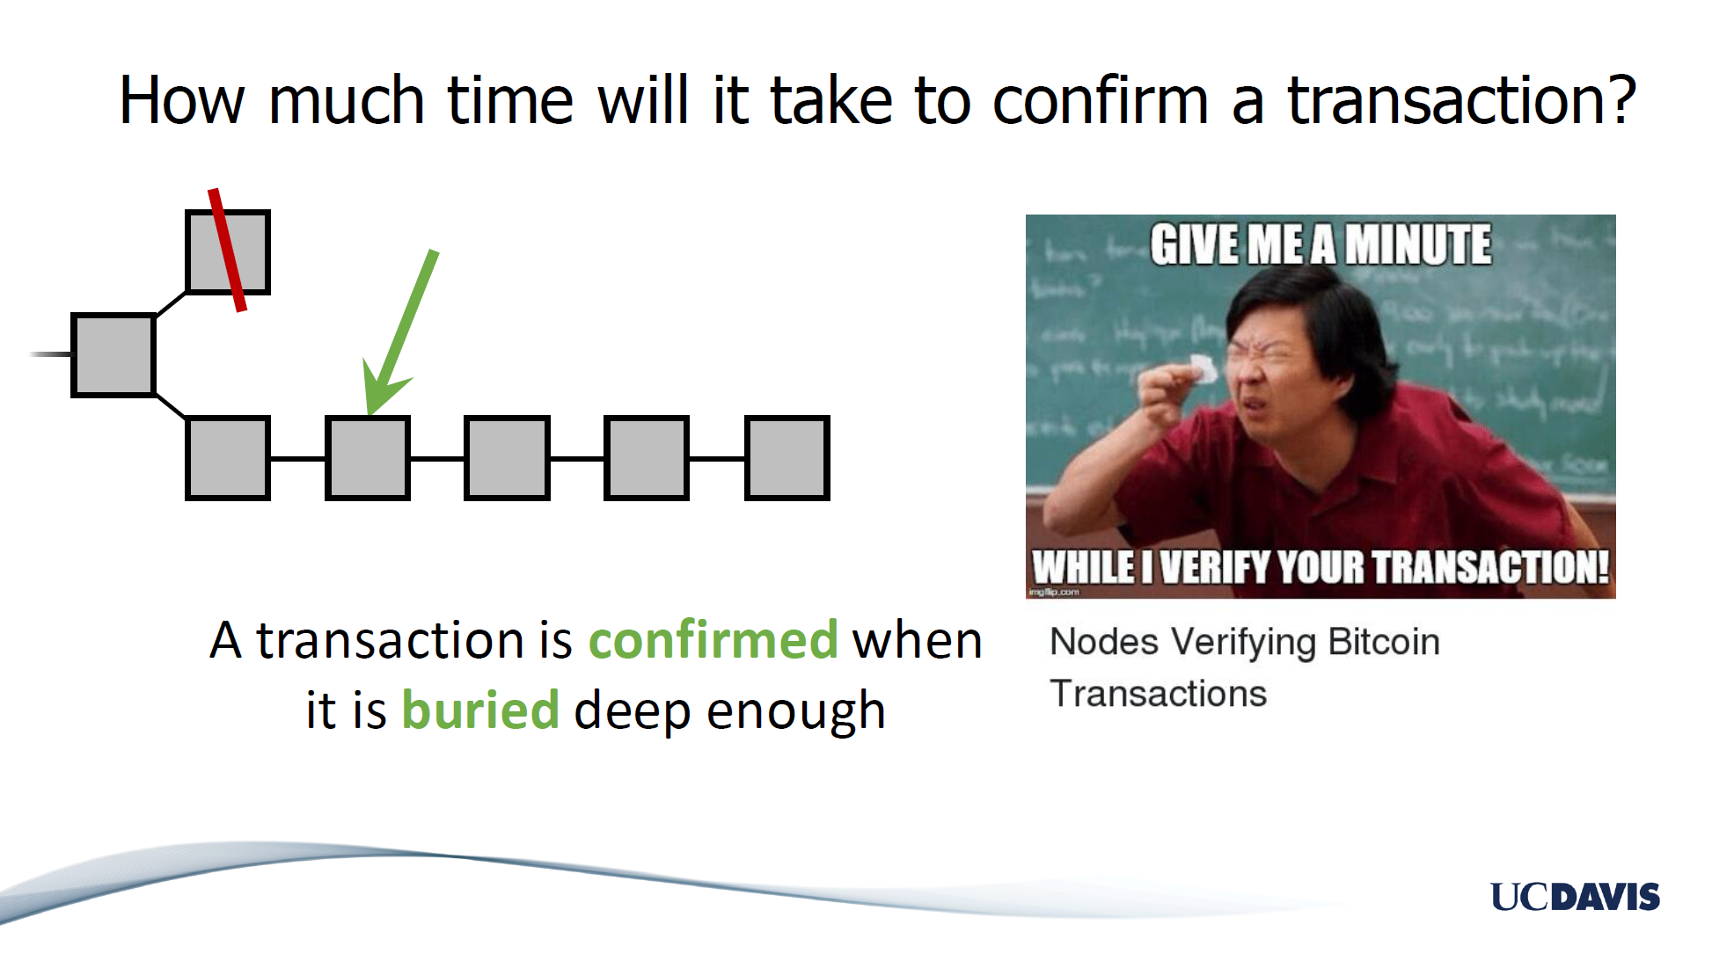

Slide 26
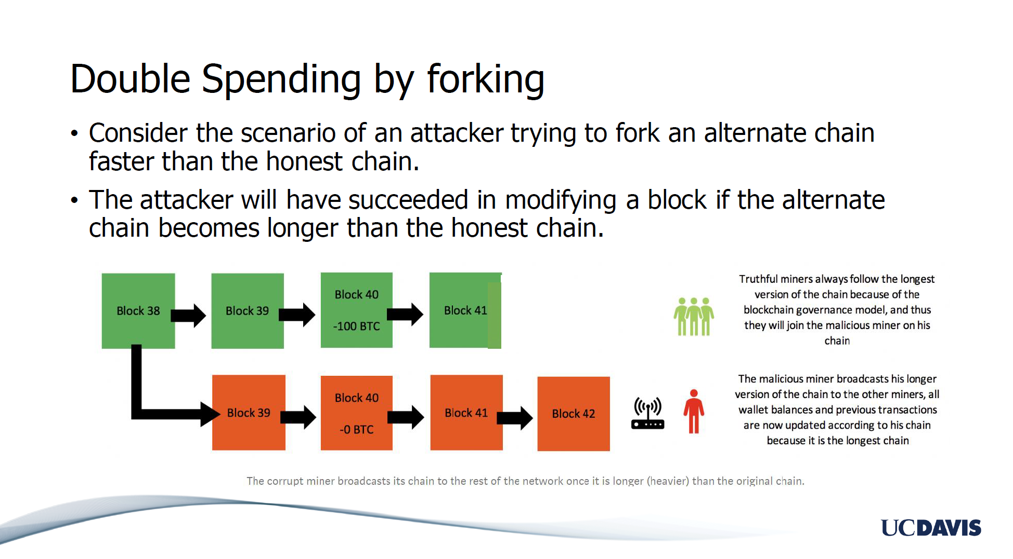

Slide 27
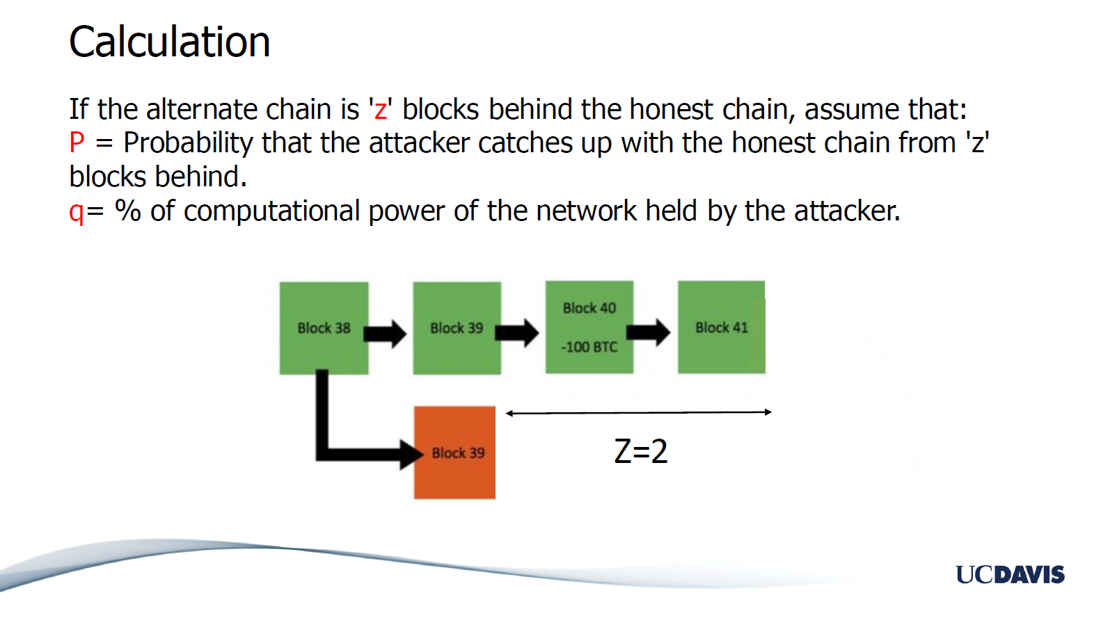

Slide 28
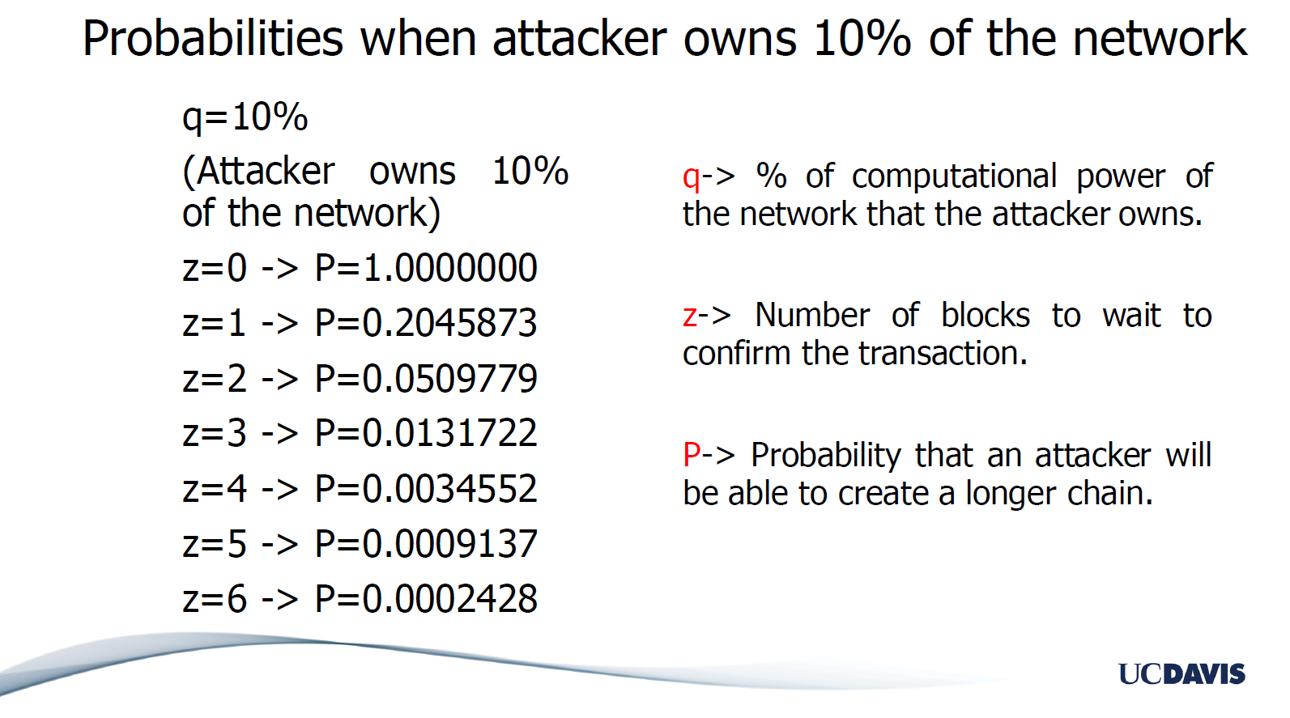

Slide 29
